Slide 1
ESP8266 Direct Coding
ESP8266을 코딩할 환경을 만든다.
ESP8266으로 TCP서버를 만든다.
ESP8266에 업로드

Slide 2
ESP8266 코딩 환경 만들기
VirtualBox용 이미지 파일을 다운받는다.
버추얼 박스 확장 패키지를 다운받고 실행하여 설치한다.
VirtualBox에 다운받은 이미지 파일을 추가하고 실행시킨다.
터미널(ExTerminal)을 실행시켜서 ‘/opt/Espressif/ESP8266_SDK‘ 로 이동한다.
자신이 사용할 디렉토리를 만든다.(여기서는 ‘shinwook’ 이름으로 만든다.)
https://github.com/SleeperKKY/ESP8266 에서 Makefile을 다운받고 shinwook 디렉토리에 넣어준다. 이 디렉토리 내에서 이제 프로젝트를 만들때마다 프로젝트 폴더를 만들고 그 안에 Makefile을 넣어준다.
# ‘/opt/Espressif/esptool-py’ 폴더로 이동한다. ‘sudo gedit esptool-py’를 이용하여 esptool-py 파일에서 업로드 속도를 결정하는 baud rate을 설정할 수 있다. 현재는 115200으로 되어있으므로 충분하므로 따로 설정할 필요는 없다.

Slide 3
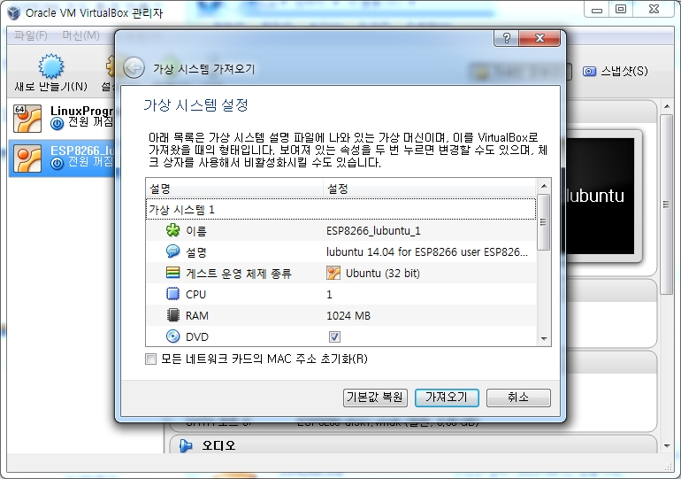
ESP8266 코딩 환경 만들기
그림 1 버추얼 박스 이미지 추가

Slide 4
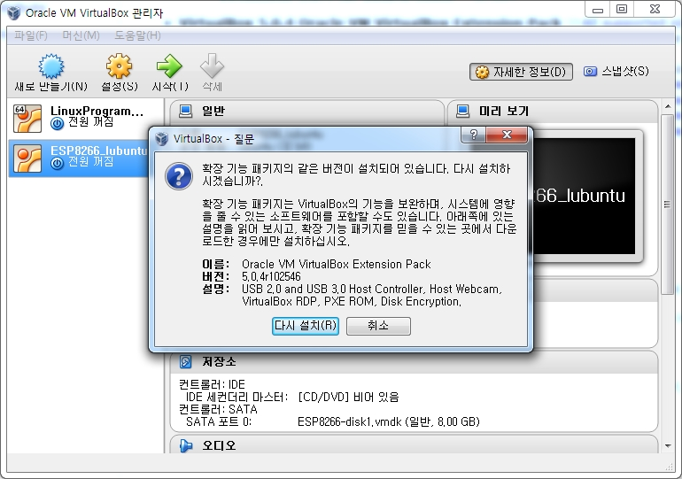
ESP8266 코딩 환경 만들기
그림 2 버추얼 박스 확장 패키지 설치

Slide 5
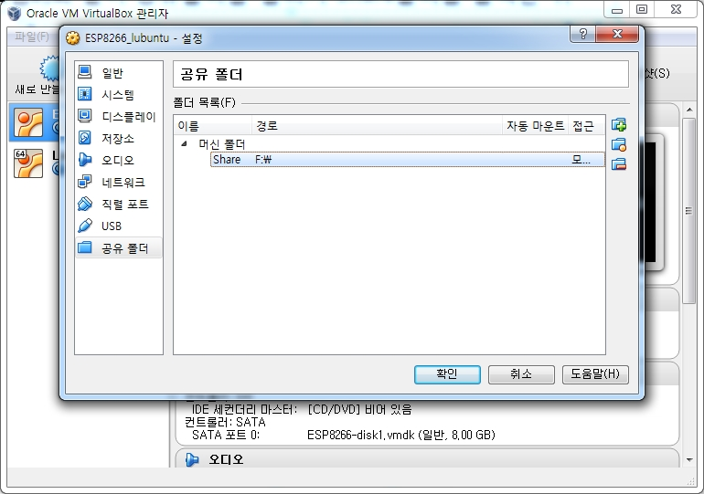
ESP8266 코딩 환경 만들기
이미지에 오른쪽 마우스를 클릭한 뒤 [설정]을 클릭한다.
[그림2]와 같이 공유폴더를 눌러서 Share폴더를 클릭한 뒤 우측에 있는 지우기 아이콘을 클릭하여 폴더를 삭제한다.
그림 2 Share 폴더 제거

Slide 6

ESP8266 코딩 환경 만들기
그림 3 ESP8266 SDK 작업폴더로 이동
그림 4 ESP8266 SDK 작업폴더 내부 구성
그림 5 내 작업 폴더 만들기(shinwook)

Slide 7
ESP8266으로 TCP 서버 만들기
일반적인 프로젝트 생성 밑 코딩 절차
Shinwook(내 작업환경) 폴더 밑에 ‘wifiex’(프로젝트 폴더) 라고 폴더를 만든다.(아무 이름이나 상관없다.)
Wifiex폴더로 이동한 뒤 폴더 밑에 ‘user’이라는 이름의 폴더를 만든다. 이 폴더의 이름을 바꾸고 싶다면 Makefile에서 ‘MODULES’ 부분을 변경시켜 주어야 한다. 이 폴더안에 ‘user_main.c’, ‘user_config.h’ 파일을 만든다. 이 파일들의 이름을 이렇게 고정해주어야 한다. user_main.c 파일은 ESP8266의 자체 컴파일러에서 진입부로 인식하는 함수인 user_init이 정의되어 있다. 나중에 코딩부분에서 user_main.c부분을 코딩하도록 하겠다.
user_main.c 파일과 user_config.h 파일을 코딩한다. 코딩을 위한 에디터는 geany를 이용한다. ‘sudo geany 파일명’ 명령을 입력하면 파일 코딩이 가능해진다. 코딩이 끝나면 저장만 하고 종료한다.
shinwook 폴더로 다시 이동한 뒤 ‘make clean ; make’ 명령을 입력한다. 그러면 기계어로된 ‘0x00000.bin’, ‘0x40000.bin’ 파일들이 만들어진다. 이 파일들을 이제 업로드 해야한다.
명령어를 타이핑하면 업로드가 시작된다. 업로드를 하기 전에 ESP8266개발보드를 셋팅해야한다. 나중에 업로드 과정에서 설명하도록 하겠다.

Slide 8


ESP8266으로 TCP 서버 만들기
그림 7 작업폴더(shinwook) 내부
그림 8 프로젝트 폴더(wifiex) 내부
그림 9 user 폴더 내부

Slide 9
ESP8266으로 TCP 서버 만들기
ESP8266 TCP 서버 코드 그림

Slide 10
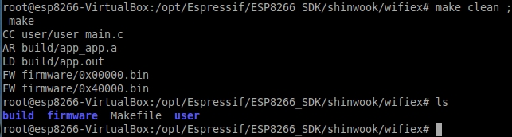
ESP8266으로 TCP 서버 만들기
Make 성공 후 & 생성된 build, firmware 폴더

Slide 11
ESP8266에 업로드
ESP8266모듈을 개발보드에 장착시킨다.
GPIO0을 GND에 연결한다.
ESP-201개발보드의 전원을 끈다.
K1 딥스위치 버튼을 on하고 개발 보드의 전원을 켠다.
K1 딥스위치 버튼을 off한다.
아래의 명령어를 이용하여 펌웨어를 업로드한다.
# [sudo /opt/Espressif/esptool-py/esptool.py --port /dev/ttyUSB0 write_flash 0x3C000 /opt/Espressif/ESP8266_SDK/bin/blank.bin 0x00000 /opt/Espressif/ESP8266_SDK/shinwook(내 작업환경)/wifiex(프로젝트명)/firmware/0x00000.bin 0x40000 /opt/Espressif/ESP8266_SDK opt/Espressif/ESP8266_SDK/shinwook(내 작업환경)/wifiex(프로젝트명)/ firmware/0x40000.bin]
# 또는 “burnEsp” 라는 이름의 파일을 만들고 그 안에 위의 명령어를 집어 넣은 뒤 [./burnEsp] 명령어를 타이핑하면 펌웨어 업로드가 시작된다. 이 방법을 권장한다. 다음 프로젝트때 이 파일을 복사하고 위 명령어의 ‘프로젝트명’ 부분만 바꿔주면 된다. 작업환경이 바뀌면 ‘내 작업환경’ 부분도 같이 바꿔 주어야 한다.

Slide 12
ESP8266에 업로드
업로드 과정 그림

Slide 13
Q & A
# 업로드된 ESP8266 모듈을 테스트 하기 위한 테스트 앱은 https://github.com/SleeperKKY/ESP8266 에서 apk를 다운받을 수 있다.
# 프로그래밍에 관한 자료도 위의 url을 통해 다운받을 수 있다.

